Slide 1
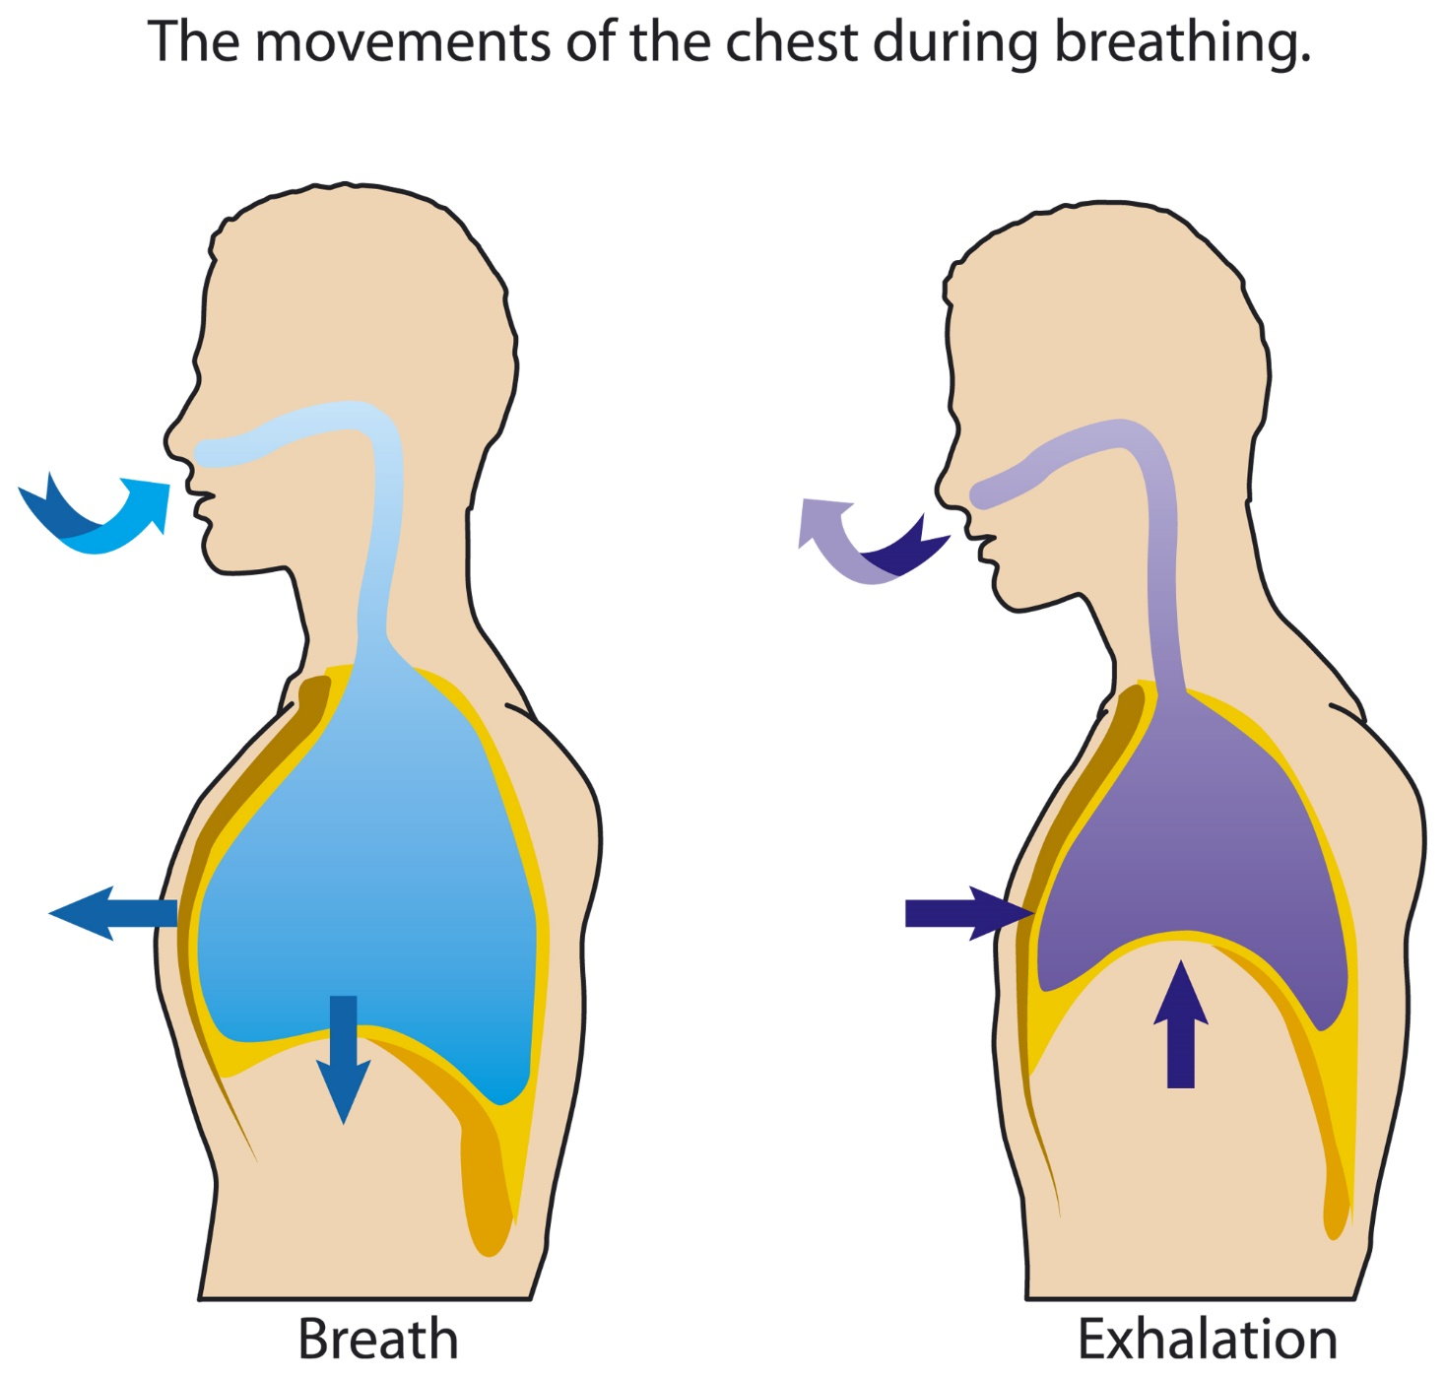

Mouvement respiratoire
J’inspire
J’expire
www.kheprisante.fr

